Slide 2
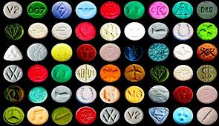
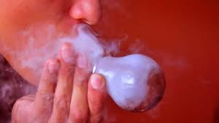
Metanfetamina
¡TE ENGANCHA!
¿Qué es?
La metanfetamina es una de las sustancias estimulantes más potentes que existen actualmente.
Afecta el cerebro y ocasiona modificaciones en el cuerpo y la mente.

Slide 3
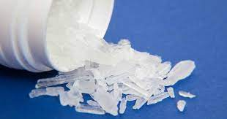
Metanfetamina
¡TE ENGANCHA!
¿Cómo se consume y en qué formas?
La metanfetamina suele consumirse por vía oral, inhalada, fumada e inyectada.
La metanfetamina se distribuye en diferentes
presentaciones:
• Cristal o polvo traslúcido, sin olor y de sabor amargo.
• En forma sólida, como piedras o cúmulos granulados con textura cerosa, de colores blanco, rosado, marrón o amarillo.
• Pastillas, conocidas como “tachas”; son una de las presentaciones más extendidas en el mercado ilícito; pueden ser de diferentes colores y exhibir logos o estampados de marcas comerciales para facilitar su venta.

Slide 4
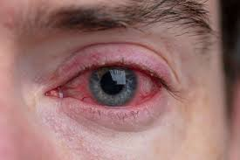
Metanfetamina
¡TE ENGANCHA!
EFECTOS
FÍSICOS
Hay una sensación de euforia y la idea de tener mayor fuerza y velocidad.
También, se tensan los músculos, se dilatan las pupilas y se acelera el ritmo cardíaco; aumenta la temperatura y la respiración se vuelve más agitada.
PSICOLÓGICOS
Aumenta la sensación de confianza y valor. De igual forma, disminuye la capacidad de medir riesgos y estimula comportamientos impredecibles o violentos. Aparecen síntomas de hiperactividad, paranoia y psicosis.

